Slide 1
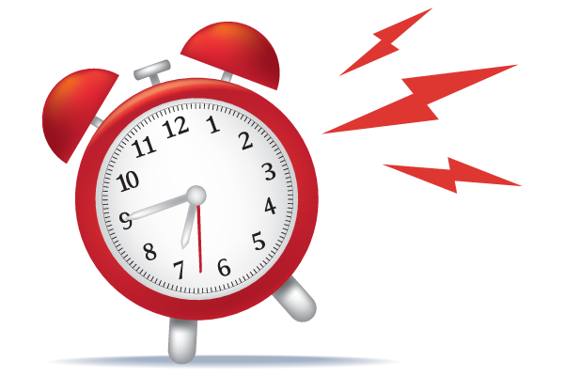
精品课件系列
三年级下册
数
6.4 年、月、日练习
学
TIME MANAGEMENT
时间管理方法并不是要把所有事情做完，而是更有效的运用时间
老师：xippt
汇报时间：20XX

Slide 2
三年级数学
目录
CONTENTS
01
温故知新
LEARN FROM THE PAST
02
课堂练习
CLASS PRACTICE
03
课堂小结
CLASS SUMMARY

Slide 3
三年级数学
目录
CONTENTS
第一部分
温故知新
Your content is entered here, or by copying your text, select Paste in this box and choose to retain only text. Your content is typed here, or by copying your text, select Paste in this box.

Slide 4
温故知新
18:06
20时
23:38
4:45
晚上11:38
下午6:06
晚上8时
__________
凌晨4:45
去时间限制词，钟表第一圈的时刻不变，第二圈的时刻加12。
普通计时法
24时计时法
加上时间限制词，钟表第一圈的时刻不变，第二圈的时刻减12。

Slide 5
温故知新
一个新设的邮箱，每天取3次信，早上8时30分第一次取信，以后每隔4小时取一次信，请算出每次取信的时间。
第二次取信时间：
开始时间＋经过时间＝结束时间。
8时30分＋4小时＝12时30分
第三次取信时间：
12时30分＋4小时＝16时30分

Slide 6
温故知新
开始时间＋经过时间＝结束时间
先计算出演出结束时刻
跟11时进行比较
9时＋1小时45分＝10时45分
答：11时带同学们乘车离开剧场，合适。

Slide 7
温故知新
结束时刻－开始时刻＝经过时间
晚上8:15为20:15
20:15－6:15＝14（小时）
14÷2＝7（个）
7＋1＝8（个）
答：每天共有8个班次。

Slide 8
温故知新
班次
发车时间
1
2
3
4
5
6
7
8
6:15
8:15
10:15
12:15
14:15
16:15
18:15
20:15

Slide 9
三年级数学
目录
CONTENTS
第二部分
课堂练习
Your content is entered here, or by copying your text, select Paste in this box and choose to retain only text. Your content is typed here, or by copying your text, select Paste in this box.

Slide 10
课堂练习
1.从早上6时到下午5时，经过了（ ）小时。
11 B. 3 C 9
2.小明早上8:00离家去上学，上了4小时课，来回路上共花掉30分钟，他（ ）到家。
11:30 B. 12:00 C 12:30
A
C

Slide 11
课堂练习
上午11时
下午3:40
11时___________
15:40______________
晚上9时
上午9:00
21时___________
9:00______________
24时计时法
普通计时法
加上时间限制词，钟表第一圈的时刻不变，第二圈的时刻减12。

Slide 12
课堂练习
（1）一节课40分钟，第一节课从8点开始上课，到（ ）下课。
（2）学校组织学生看电影，电影于14:00开始放映，经过1小时30分结束，结束时间是（ ）。
（3）聪聪每天晚上9:00休息，第二天早晨6:00起床，他一共睡了（ ）小时。
8点40分
15:30
9

Slide 13
课堂练习
时针转一圈是12个小时，分针转一圈是60分，即1小时。
12×6＝72（小时）
时针转6圈即6个12小时。
答：分针要转72圈。

Slide 14
课堂练习
结束时刻－开始时刻＝经过时间
下午1:25→13:25
13:25－10:00＝3小时25分
答：路上一共花了3小时25分。

Slide 15
课堂练习
开始时刻＋经过时间＝结束时刻
下午2时30分→14时30分
14时30分＋3小时＝17时30分
答：这场足球比赛17时30分结束。

Slide 16
三年级数学
目录
CONTENTS
第三部分
课堂小结
Your content is entered here, or by copying your text, select Paste in this box and choose to retain only text. Your content is typed here, or by copying your text, select Paste in this box.

Slide 17
课堂小结
课堂小结

Slide 18
课堂小结
课堂小结
2.
去时间限制词，钟表第一圈的时刻不变，第二圈的时刻加12。
普通计时法
24时计时法
加上时间限制词，钟表第一圈的时刻不变，第二圈的时刻减12。

Slide 19
版权声明
感谢您下载xippt平台上提供的PPT作品，为了您和xippt以及原创作者的利益，请勿复制、传播、销售，否则将承担法律责任！xippt将对作品进行维权，按照传播下载次数进行十倍的索取赔偿！
1. 在xippt出售的PPT模板是免版税类(RF:
Royalty-Free)正版受《中国人民共和国著作法》和《世界版权公约》的保护，作品的所有权、版权和著作权归xippt所有,您下载的是PPT模板素材的使用权。
2. 不得将xippt的PPT模板、PPT素材，本身用于再出售,或者出租、出借、转让、分销、发布或者作为礼物供他人使用，不得转授权、出卖、转让本协议或者本协议中的权利。

Slide 20
课堂小结
课堂小结
3.求简单的经过时间的计算方法可以用结束时刻减去开始时刻。计算时如果两个时刻的计时法不统一,要先统一转化成24时计时法,再计算。

Slide 21
精品课件系列
三年级下册
数
感谢各位的聆听
学
TIME MANAGEMENT
时间管理方法并不是要把所有事情做完，而是更有效的运用时间
老师：xippt
汇报时间：20XX

